Slide 1
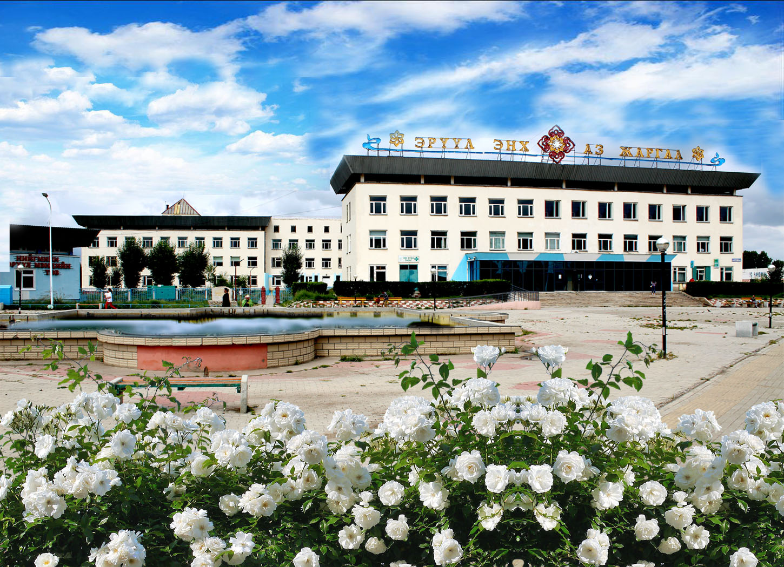
Багануур дүүргийн эрүүл мэндийн төвийн үндсэн үзүүлэлт
/2025 оны 3 сарын байдлаар/

Slide 2
Амбулаторийн үзлэг
Үзүүлэлт | 2024.03 | 2025.03 | Өсөлт бууралт
Дүүргийн дундаж хүн ам | 29125 | 29134 | 9
Нийт үзлэг | 54821 | 60595 | 5774
Амбулаторийн үзлэг | 32816 | 36030 | 3214
Урьдчилан сэргийлэх үзлэг | 12209 | 15381 | 3172
Урьдчилан сэргийлэх үзлэгийн хувь | 22.27 | 25.38 | 3.1
Идэвхитэй хяналт | 4394 | 4104 | -290
Гэрийн идэвхитэй хяналт | 5007 | 4790 | -217
Гэрийн дуудлага | 395 | 290 | -105
Өмнөх оны мөн үеэс нийт үзлэг өссөн, үүнд амбулаторийн үзлэг болон урьдчилан сэргийлэх үзлэг өссөн байна. ЭМТ-ийн урьдчилан сэргийлэх үзлэг – 12.6 хувьтай байна.

Slide 3
Үзлэгийн задаргаа

Slide 4
Нийт үзлэгт урьдчилан сэргийлэх үзлэгийн хувь
/2025 оны 3 сарын байдлаар, дүүргээр/

Slide 5
ӨЭМТ-ийн үзлэгт гэрийн идэвхтэй хяналтын үзлэгийн эзлэх хувь
/2025 оны эхний 3 сарын байдлаар дүүргээр/

Slide 6
Амбулаторийн өвчлөл
Үзүүлэлт | 2024.03 | 2025.03 | Өсөлт бууралт
Бүртгэгдсэн халдварт бус өвчлөл | 1891 | 1312 | -579
Шинэ | 1007 | 742 | -265
Хуучин | 884 | 570 | -314
Осол гэмтэл | 190 | 250 | 60
Хорт хавдрын өвчлөл | 0 | 2 | 2

Slide 7
Өвчлөлийн тэргүүлэх шалтгаан
/10000 хүн амд/
№ | Өвчний ангилал | Амбулатори | Стационар
1 | Амьсгалын тогтолцооны өвчлөл /J00-J99/ | 130.7 | 214.8
2 | Зүрх судасны тогтолцооны өвчлөл/I00-I99/ | 60.4 | 74.1
3 | Хоол боловсруулах тогтолцооны өвчлөл/K00-K93/ | 58.4 | 47.7
4 | Мэдрэлийн тогтолцооны өвчин/G00-G99/ | 23.7 | 22.9
5 | Гэмтэл, хордлого, гадны шалтгаант бусад эмгэг /S00-T98/ | 85.8 | 20.9
6 | Яс булчингийн тогтолцоо, холбох эдийн өвчин/М00-М99/ | 7.2 | 31.2
I | II | III | IV | V

Slide 8
Осол, гэмтлийн өвчлөл, нас баралт
/2025 оны эхний 3 сарын байдлаар/
Осол гэмтэл, гадны шалтгаант өвчлөл, нас баралтын 35 орчим хувийг эмэгтэйчүүд эзэлж байна. Нохойд хазуулах тохиолдол жилдээ 50 гаруй бүртгэгдэг.

Slide 9
Стационарын орны үзүүлэлт
Үзүүлэлт | 2024.03 | 2025.03 | Өсөлт бууралт
Орны тоо | 253 | 225 | -28
Ор хоног | 17438 | 16588 | -850
Дундаж ор хоног | 7.02 | 7.0 | -0.02
Орны эргэлт | 9.81 | 10.53 | 0.72
Орны фонд ашиглалт | 68.92 | 73.72 | 4.80
Орны фонд ашиглалтын хувь | 83.55 | 89.36 | 5.82
Эмчлүүлсэн өвчтөн | 2483 | 2370 | -113
Хэвтүүлэн эмчлэх орны тоо буурсан тул орны фонд ашиглалт, орны эргэлт өссөн байна.

Slide 10
Төрөлт
/ бодит тоогоор/
Төрөлтийн үзүүлэлт | 2024.03 | 2025.03 | Өсөлт бууралт
Төрсөн эхийн тоо | 120 | 100 | -20
үүнээс гадны | 48^{/40%/} | 40^{/40%/} | -8^{/0%/}
Гэрийн төрөлт | 0 | 0 | 0
үүнээс гадны | 0 | 0 | 0
Төрөлхийн гажиг | 1 | 0 | -1
Амьгүй төрсөн нярай | 2 | 1 | -1
Кесаров хагалгаа | 26^{/21.7%/} | 26^{/26%/} | -0^{/4.3%/}
Охидын төрөлт /10-19 нас/ | 2 | 3 | 1
Өсөлтгүй жирэмсэн | 12 | 21 | 9
Нийт төрөлтийн тоо буурсан, кесаров хагалгааны хувь өссөн байна.

Slide 11
Нийт төрөлт, харъяаллын бус

Slide 12
Гэрийн төрөлт
/дүүргүүдийн байршлаар, хувиар/

Slide 13
Амьгүй төрөлт
/дүүргүүдийн байршлаар 1000 нийт төрөлтөнд/

Slide 14
Хяналтгүй төрөлт
/дүүргүүдийн байршлаар, хувиар/

Slide 15
Жирэмсний хяналт
/ Бодит тоогоор /

Slide 16
Жирэмсний эрт хяналтын хувь /дүүргүүдийн байршлаар/

Slide 17
Нас баралт
Үзүүлэлт |  | 2024.03 | 2025.03 | Өсөлт бууралт
Нийт нас баралт |  | 31 | 37 | 6
Эмнэлгийн нас баралт |  | 9 | 14 | 5
Гэрийн нас баралт |  | 22 | 23 | 1
Хоног болоогүй нас баралт | Бодит тоо | 3 | 7 | 4
 | Хувь | 33.3 | 50.0 | 16.7
Перинаталь эндэгдэл /1000 нийт төрлөгт/ |  | 0 | 1 | 1
0-1 насны хүүхдийн нас баралт /1000 амьд төрлөгт/ |  | 1/10.4 | 0 | 0
1-5 насны хүүхдийн нас баралт/ 1000 амьд төрлөгт/ |  | 0 | 0 | 0
Хорт хавдрын нас баралт |  | 11 | 13 | 2
Гадны шалтгаант нас баралт |  | 3 | 7 | 4
Нийт нас баралт, хоног болоогүй нас баралтын тоо, хувь өссөн нь цаашид эмнэлгийн тусламж үйлчилгээгээ сайжруулах шаардлагатайг харуулж байна.

Slide 18
Нас баралтын шалтгаан
/хувиар/

Slide 19
Нялхсын эндэгдэл /1000 амьд төрөлтөнд, дүүргүүдийн байршлаар/

Slide 20
5 хүртэлх насны хүүхдийн эндэгдэл /1000 амьд төрөлтөнд, дүүргүүдийн байршлаар/

Slide 21
Халдварт өвчин
/ 10000 хүн амд /
Салхинцэцэг өвчний 32 шинэ тохиолдол бүртгэгдсэн тул цочмог халдварт өвчин 3.1 промиллоор өссөн байна.

Slide 22
БЗДХ /10000 хүн амд/

Slide 23
Цочмог халдварт өвчин, /Бодит тоогоор/
Үзүүлэлт | 2024.03 | 2025.03 | Өсөлт бууралт
Цочмог халдварт өвчин | 27 | 36 | -9
Цусан суулга | 6 | 1 | -5
Халдварт шар | 0 | 1 | 1
Салхин цэцэг | 19 | 32 | 13
Ковид-19 | 0 | 0 | 0
Гар хөл амны өвчин | 0 | 2 | 2
Сальмонеллез | 0 | 0 | 0
Боом | 0 | 0 | 0
Хачигт рикеттиоз | 0 | 0 | 0
Рож / ёлом/ | 2 | 0 | -2
Скарлатин | 0 | 0 | 0
Хоолны хордлого | 0 | 0 | 0
Краснух | 0 | 0 | 0

Slide 24
Бүртгэгдсэн халдварт өвчин /10000 хүн амд, дүүргийн байршлаар/

Slide 25
Умайн хүзүүний өмөнгийн эрт илрүүлгийн үзлэгт хамрагдсан хүний тоо

Slide 26
Хөхний өмөнгийн эрт илрүүлгийн үзлэгт хамрагдсан хүний тоо

Slide 27
Артерийн гипертензи өвчний эрт илрүүлгийн үзлэгт хамрагдсан хүний тоо

Slide 28
Чихрийн шижин өвчний эрт илрүүлгийн үзлэгт хамрагдсан хүний тоо

Slide 29
Элэгний өмөнгийн эрт илрүүлгийн үзлэгт хамрагдсан хүний тоо

Slide 30
ХБӨ эрт илрүүлгийн үзлэгийг бусад дүүрэгтэй харьцуулсан байдал /2025.03 сар/

Slide 31
Эрт илрүүлгийн үзлэгийг өмнөх оны мөн үетэй харьцуулсан байдал, хувиар
Өмнөх онуудтай харьцуулахад эрт илрүүлгийн үзүүлэлтүүд буурсан, хөх, умайн хүзүүний өмөнгийн эрт илрүүлэг харьцангуй буурсанд анхаарч ажиллах хэрэгтэй байна.

Slide 32


